Slide 2
Taller de modelado: Arquitectura de soluciones
Monitor:
Sebastián Figueroa Cañas
Ingeniero Electrónico

Slide 3
Contenido
Número | Fecha | Titulo
1 | 2/10/2019 | Introducción Arduino - Hola mundo electrónico
2 | 9/10/2019 | Introducción Electrónica
3 | 16/10/2019 | Uso de sensores con Arduino I
4 | 23/10/2019 | Uso de sensores con Arduino II
5 | 30/10/2019 | Actuadores con Arduino (Motores y Relay)
6 | 6/11/2019 | IR+Bluetooth + Sensores + Actuadores
7 | 13/11/2019 | Prototipo 1 del proyecto
8 | 20/11/2019 | Introducción Raspberry Pi
9 | 27/11/2019 | Configuración Raspberry (Network, RTC-Clock, etc)
10 | 4/12/2019 | Raspberry + Arduino
11 | 11/12/2019 | Web +Database + Raspberry pi
12 | 18/12/2019 | Web +Database + Raspberry pi
13 | 15/01/2020 | Web +Database + Raspberry pi

Slide 4
Introducción Arduino
¿Qué es arduino?

Slide 5
¿Qué es Arduino?
¿Qué se dice de Arduino?

Slide 6
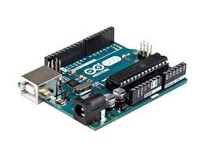
¿Es una tarjeta electrónica?
¿Es un microcontrolador?
¿Es un microproceseador?
¿Es un lenguaje?

Slide 7
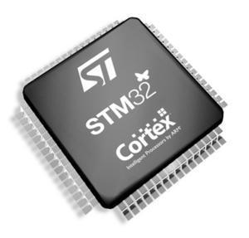
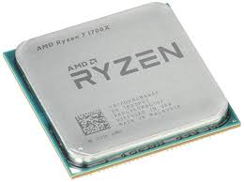
¿Qué es un microcontrolador?
¿Qué es un microprocesador?
¿En qué se diferencian?

Slide 8
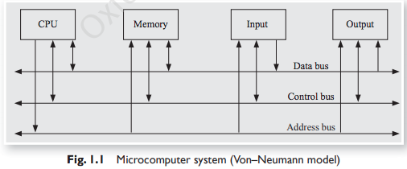
Microprocesador

Slide 9
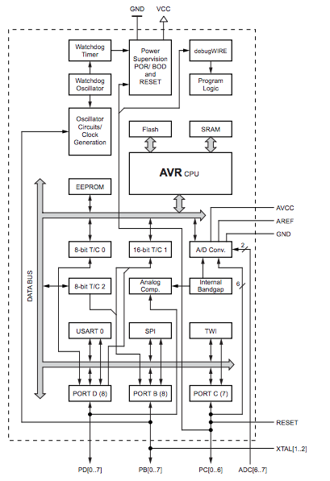
Microcontrolador

Slide 10
En las palabras de Arduino:
Arduino es una plataforma de código abierto para prototipado rápido.

Slide 11
Incluye:
Un Integrated Development Environment
Un “Framework” (C++)
Tarjetas de desarrollo listas.
Basado en microntroladores ATMEL
Facilidad de programación, el código no depende del microntrolador
Un Colombiano estuvo implicado.
Shields

Slide 12
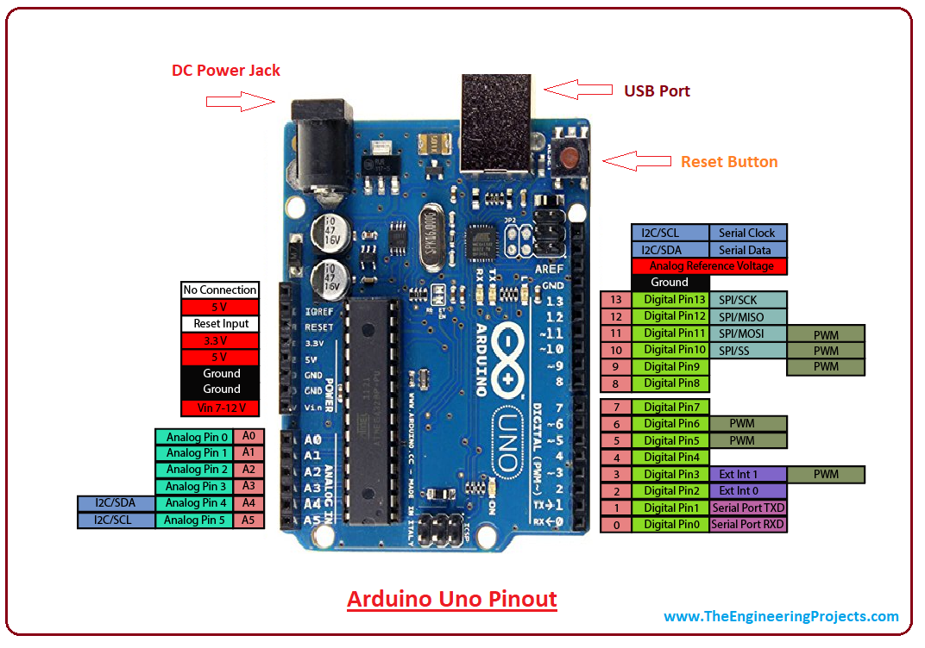
Tarjeta Arduino UNO

Slide 13
Microcontroller | ATmega328P
Operating Voltage | 5V
Input Voltage (recommended) | 7-12V
Input Voltage (limit) | 6-20V
Digital I/O Pins | 14 (of which 6 provide PWM output)
PWM Digital I/O Pins | 6
Analog Input Pins | 6
DC Current per I/O Pin | 20 mA
DC Current for 3.3V Pin | 50 mA
Flash Memory | 32 KB (ATmega328P) of which 0.5 KB used by bootloader
SRAM | 2 KB (ATmega328P)
EEPROM | 1 KB (ATmega328P)
Clock Speed | 16 MHz
LED_BUILTIN | 13
Length | 68.6 mm
Width | 53.4 mm
Weight | 25 g
Especificaciones de la tarjeta Arduino Uno

Slide 14
Manos a la obra
¿Qué es arduino?

Slide 15
Retos de programación
Hola mundo, en electrónica: Prender un led.
Leer un botón.
Comunicación Serial.
AnalogWrite
AnalogRead
Conteo de veces que se presiona un botón (Detección de flancos)
Bases de tiempo

Slide 16
Retos de programación
Hola mundo, en electrónica: Prender un led.
Leer un botón.
Comunicación Serial.
AnalogWrite
AnalogRead
Conteo de veces que se presiona un botón (Detección de flancos)
Bases de tiempo

Slide 17
GRACIAS
medellin.unal.edu.co

